Slide 1
de woordkaarten van C2 M4
dag 1

Slide 2
lhet gras

Slide 3
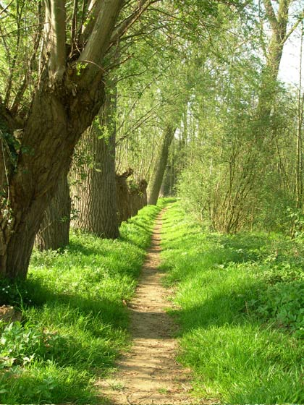
lhet pad

Slide 4
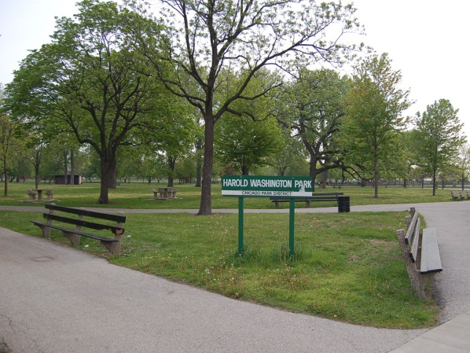
lhet park

Slide 5
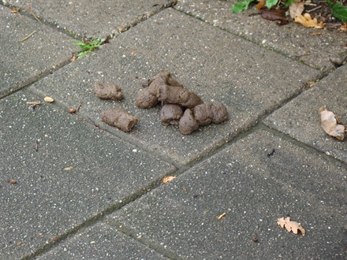
de poep

Slide 6
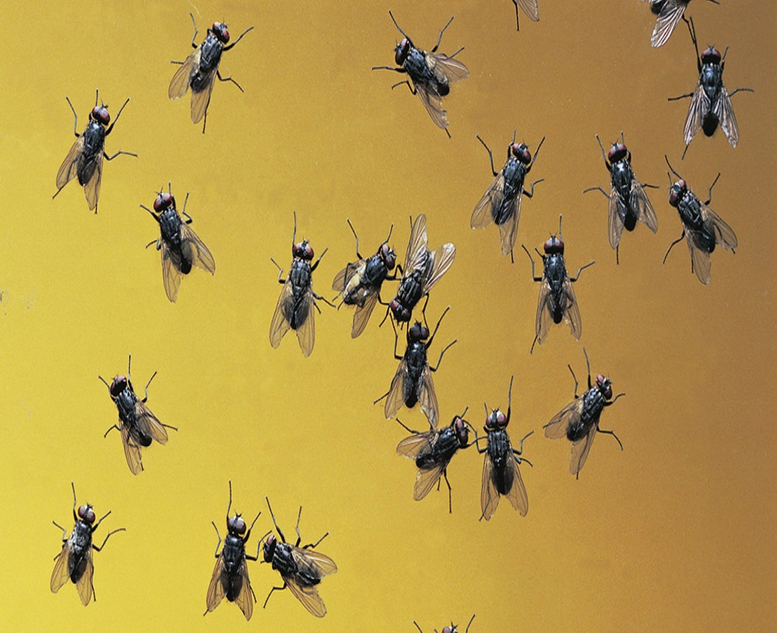
de vlieg(en)

Slide 7
niets-iets

Slide 8
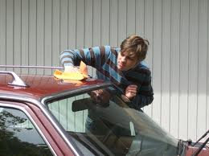
wrijven

Slide 9
wegjagen

Slide 10
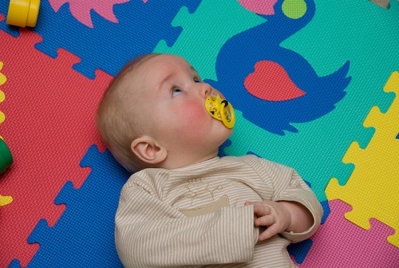
rondkijken

Slide 11
moe

Slide 12
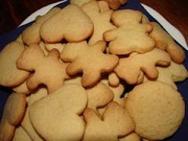
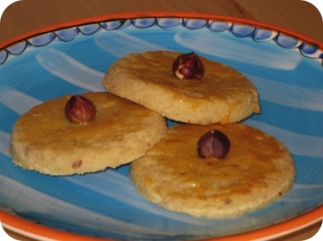
veel-weinig

Slide 13
dichtbij-ver weg

Slide 14
Het woord van de dag 1: het park

Slide 15
de functiewoorden van dag 1:
Voorkeur of afkeer uitspreken.

Slide 16
Het verhaal dag 1 Klik op

Slide 17
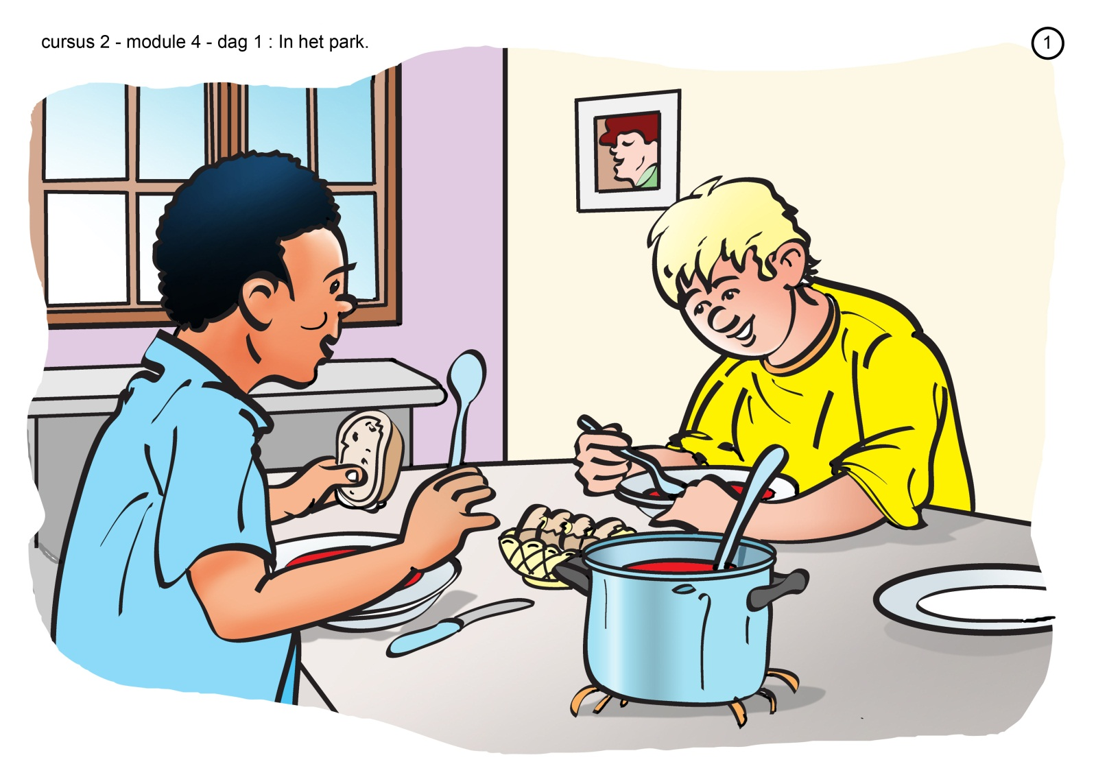
de verhaalplaten van dag 1

Slide 18
de verhaalplaten van dag 1

Slide 19
de verhaalplaten van dag 1

Slide 20
de verhaalplaten van dag 1

Slide 21
de woordkaarten van
dag 2

Slide 22
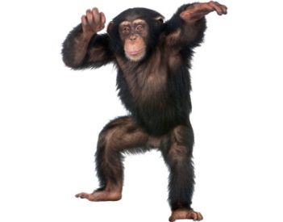
de aap

Slide 23
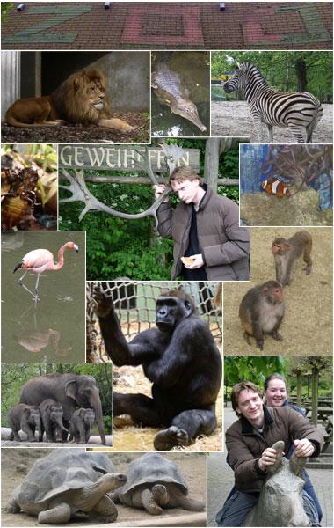
lhet dier/de dieren

Slide 24
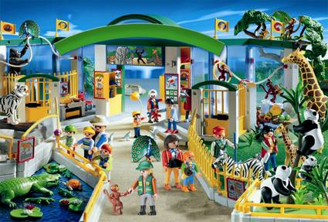
de dierentuin

Slide 25
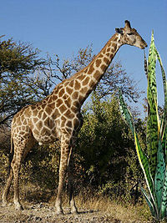
de giraf

Slide 26
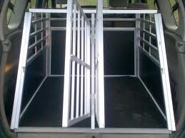
de kooi

Slide 27
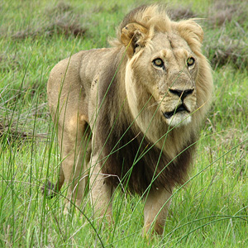
de leeuw

Slide 28
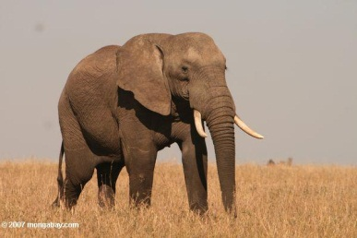
de olifant

Slide 29
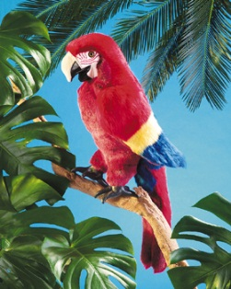
de papegaai

Slide 30
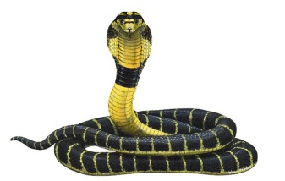
de slang

Slide 31
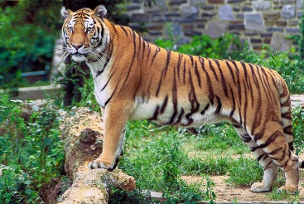
de tijger

Slide 32
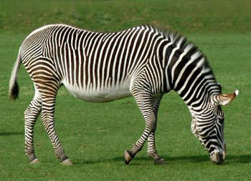
de zebra

Slide 33
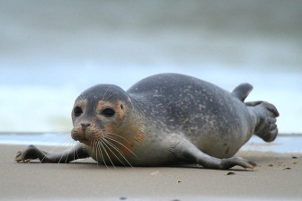
de zeehond

Slide 34
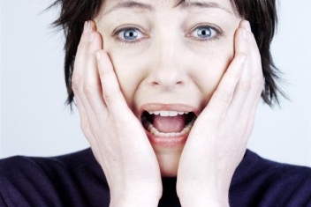
bang

Slide 35
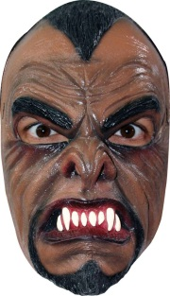
eng

Slide 36
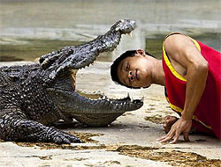
gevaarlijk

Slide 37
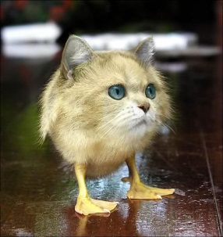
vreemd

Slide 38
Het woord van de dag 2: de dierentuin

Slide 39
de woordkaarten van
dag 3

Slide 40
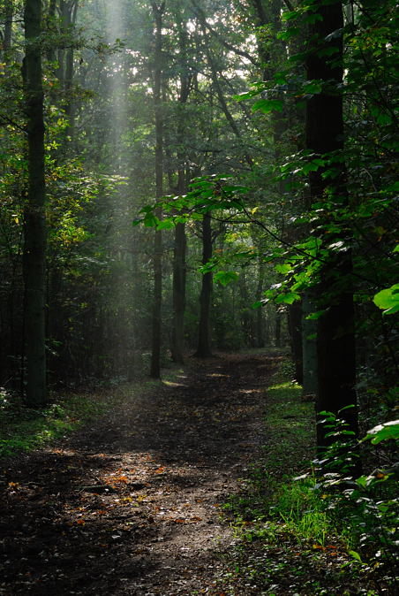
lhet bos

Slide 41
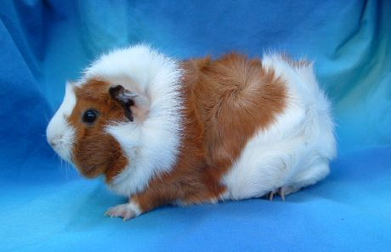
de cavia

Slide 42
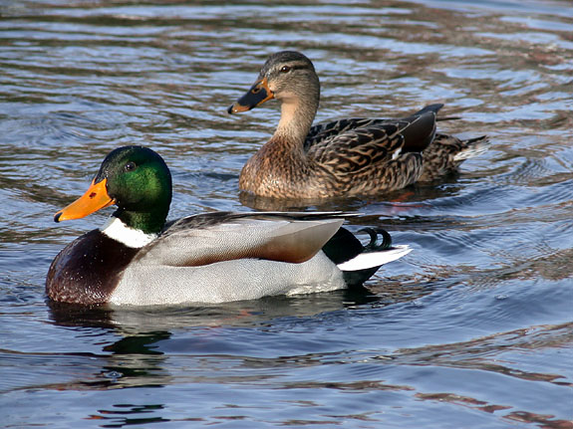
de eend(en)

Slide 43
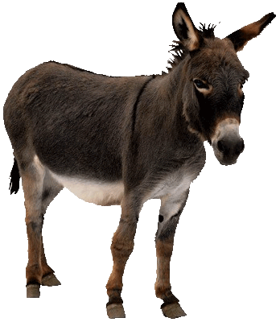
de ezel

Slide 44
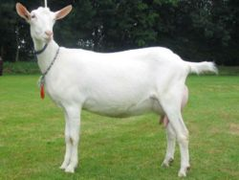
de geit

Slide 45
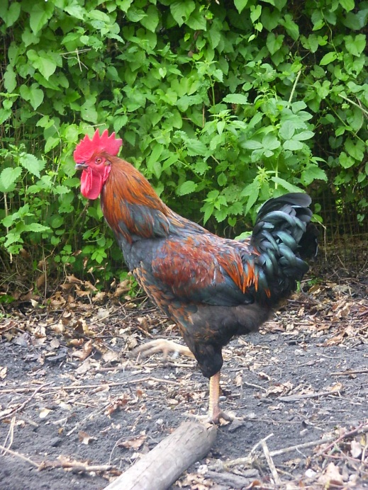
de haan

Slide 46
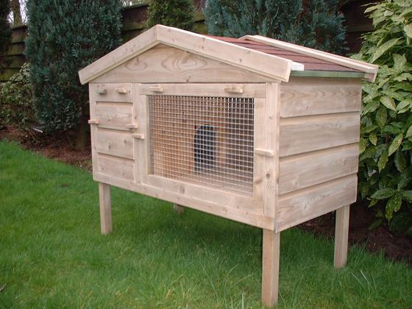
lhet hok

Slide 47
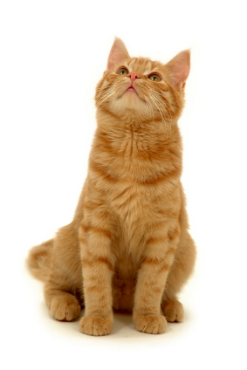
de kat

Slide 48
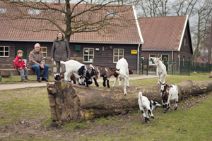
de kinderboerderij

Slide 49
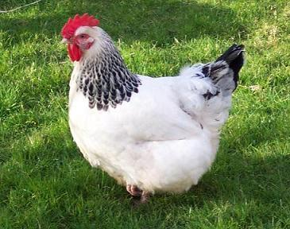
de kip

Slide 50
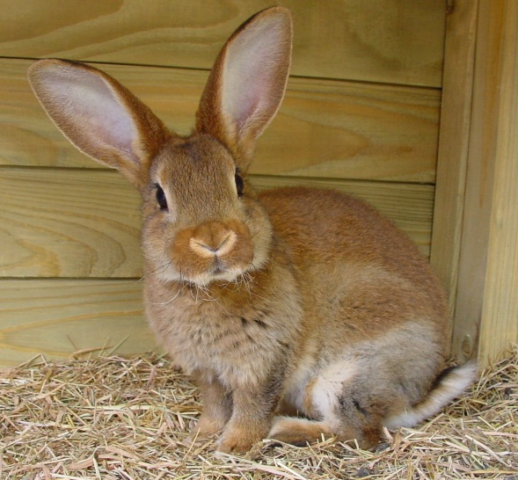
lhet konijn

Slide 51
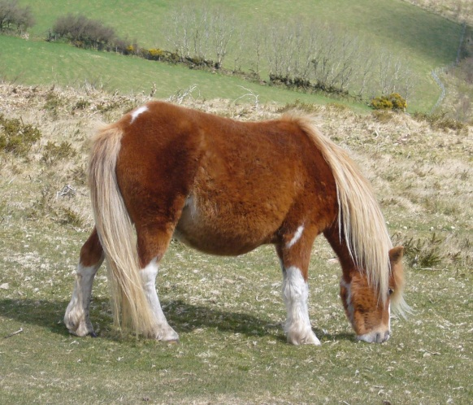
de pony

Slide 52
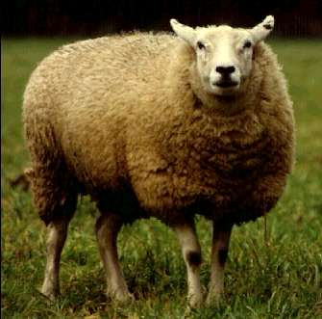
lhet schaap

Slide 53
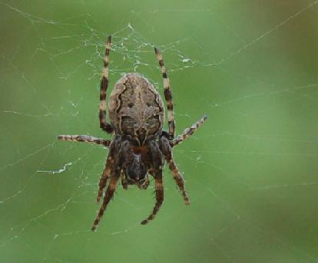
de spin

Slide 54
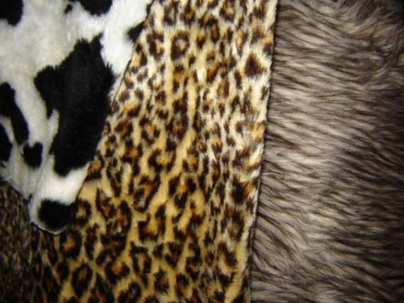
de vacht

Slide 55
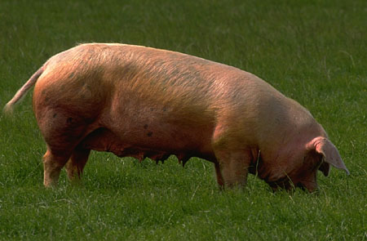
lhet varken

Slide 56
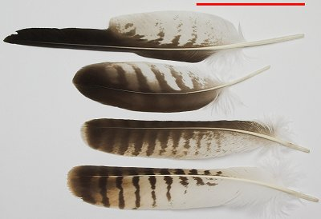
de veren

Slide 57
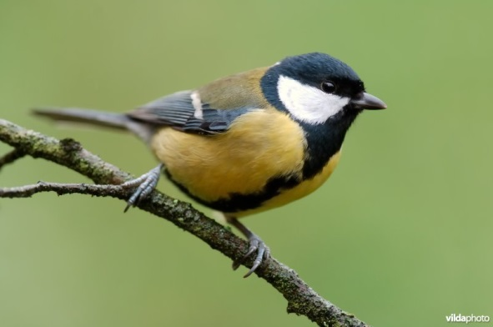
de vogel

Slide 58
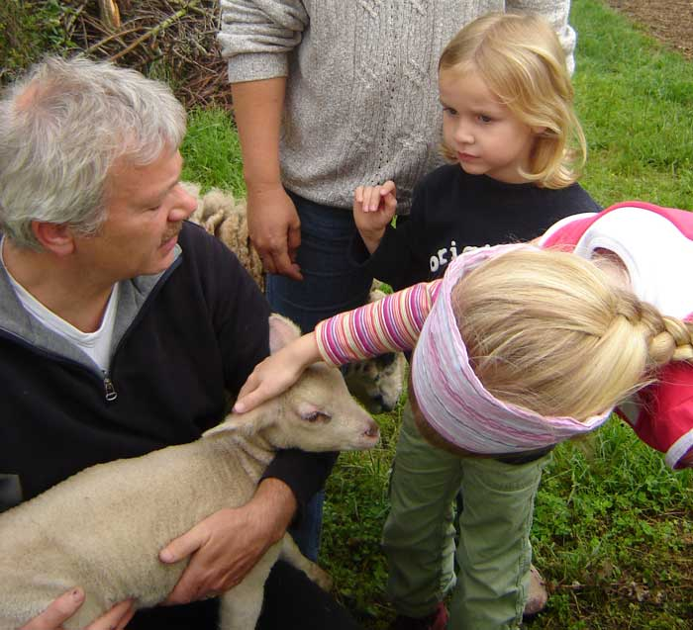
aaien

Slide 59
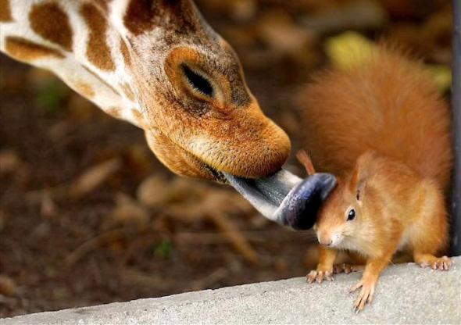
likken

Slide 60
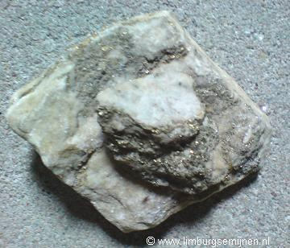
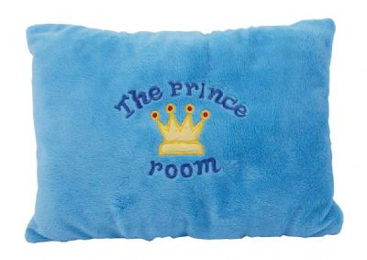
hard-zacht

Slide 61
Het woord van de dag 3: de kinderboerderij

Slide 62
de functiewoorden van dag 3
Aandacht trekken

Slide 63
Het verhaal dag 3 Klik op

Slide 64
de verhaalplaten van dag 3

Slide 65
de verhaalplaten van dag 3

Slide 66
de verhaalplaten van dag 3

Slide 67
de verhaalplaten van dag 3

Slide 68
de woordkaarten van
dag 4

Slide 69
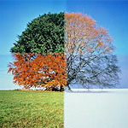
lhet jaargetijde/het seizoen

Slide 70
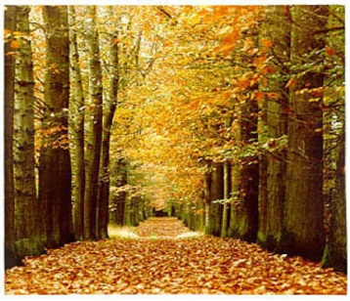
de herfst

Slide 71
het woord van de dag 4: het jaargetijde

Slide 72
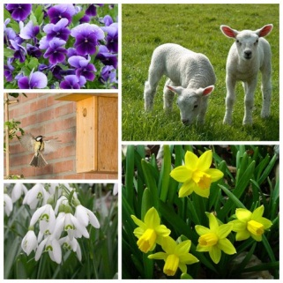
de lente

Slide 73
de zomer

Slide 74
de woordkaarten van
dag 5

Slide 75
de winter

Slide 76
eerste (in de rij)

Slide 77
laatste (in de rij)

Slide 78
middelste (in de rij)

Slide 79
tegenover (elkaar)

Slide 80
achteraan (in de rij)

Slide 81
vooraan (in de rij)

